Slide 1

Chủ đề 1
Tuần 4
Bài
8
CẦU THỦ DỰ BỊ
Trang 34
Bản quyền : FB Đặng Nhật Linh- https://www.facebook.com/nhat.linh.3557440

Slide 2





Yêu cầu cần đạt
HS đọc đúng, rõ ràng câu chuyện Cầu thủ dự bị, ngắt nghỉ hơi đúng sau các dấu câu, giữa các cụm từ dài.
Phân biệt lời người kể chuyện với lời của các nhân vật.
3
HS hiểu nội dung bài: Nhờ kiên trì tập luyện, gấu con từ chỗ đá bóng chưa giỏi chỉ được làm cầu thủ dự bị, đã đá bóng giỏi và trở thành cầu thủ chính thức.
4

Slide 3
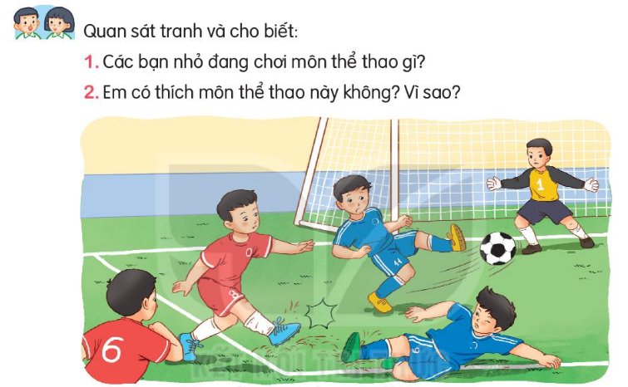


Slide 4
Bài đọc nói về gấu con và các bạn của gấu. Gấu rất thích chơi bóng đá nhưng lúc đầu gấu chậm chạp và đá bóng chưa tốt nên chỉ được làm cầu thủ dự bị. Nhưng sau đó thì đội nào cũng muốn gấu đá cho đội mình. Vì sao vậy? Chúng ta cùng đọc bài: “Cầu thủ dự bị” để biết được điều đó các con nhé.

Slide 5
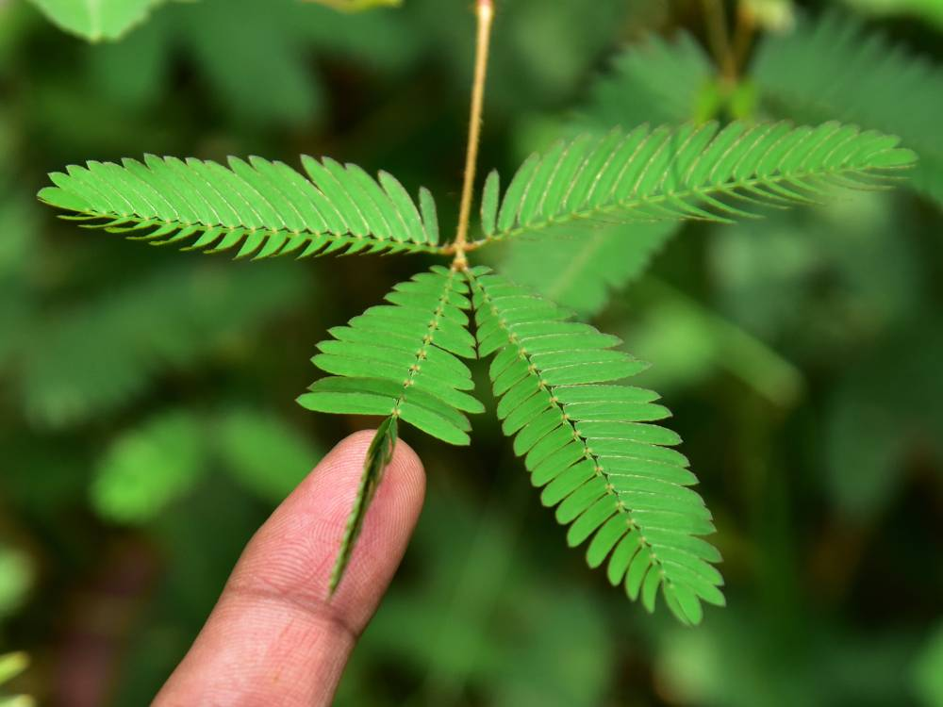
CẦU THỦ DỰ BI
1
Nhìn các bạn đá bóng, gấu con rất muốn chơi cùng. Nhưng thấy gấu con có vẻ chậm chạp và đá bóng không tốt nên chưa đội nào muốn nhận cậu.
- Gấu à, cậu làm cầu thủ dự bị nhé! – Khỉ nói.
Gấu con hơi buồn nhưng cũng đồng ý. Trong khi chờ được vào sân, gấu con đi nhặt bóng cho các bạn. Gấu cố gắng chạy thật nhanh để các bạn không phải chờ lâu.
2
Hằng ngày, gấu đến sân bóng từ sớm để luyện tập. Gấu đá bóng ra xa, chạy đi nhặt rồi đá vào gôn, đá đi đá lại, … Cứ thế, gấu đá bóng ngày càng giỏi hơn.
3
Một hôm, đến sân bóng thấy gấu đang luyện tập, các bạn ngạc nhiên nhìn gấu rồi nói: “Cậu giỏi quá!, “Này, vào đội tớ nhé!”, “Vào đội tớ đi!”.
- Tớ nên vào đội nào đây? – Gấu hỏi khỉ.
- Hiệp đầu cậu đá cho đội đỏ, hiệp sau cậu đá cho đội xanh. – Khỉ nói.
Gấu vui vẻ gật đầu. Cậu nghĩ: “Hóa ra làm cầu thủ dự bị cũng hay nhỉ!”.
(Theo 100 truyện ngụ ngôn hay nhất)
4

Slide 6


Phát âm
gôn
ngạc nhiên
hiệp
cầu thủ dự bị

Slide 7
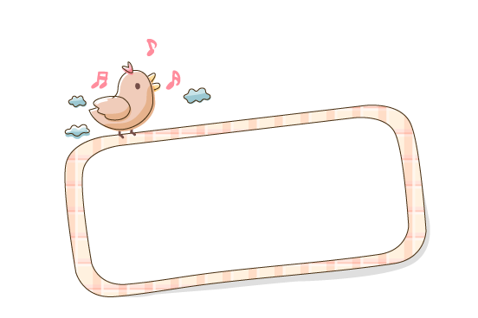
Giải nghĩa từ
Khung thành
Khoảng thời gian chia ra trong một trận đấu
Gôn
Hiệp
Chưa phải là thành viên chính thức, nhưng có thể thay thế hoặc bổ sung khi cần
Dự bị

Slide 8
1
Nhìn các bạn đá bóng, gấu con rất muốn chơi cùng. Nhưng thấy gấu con có vẻ chậm chạp và đá bóng không tốt nên chưa đội nào muốn nhận cậu.

Slide 9
- Gấu à, cậu làm cầu thủ dự bị nhé! – Khỉ nói.
Gấu con hơi buồn nhưng cũng đồng ý. Trong khi chờ được vào sân, gấu con đi nhặt bóng cho các bạn. Gấu cố gắng chạy thật nhanh để các bạn không phải chờ lâu.
2

Slide 10
Hằng ngày, gấu đến sân bóng từ sớm để luyện tập. Gấu đá bóng ra xa, chạy đi nhặt rồi đá vào gôn, đá đi đá lại, … Cứ thế, gấu đá bóng ngày càng giỏi hơn.
3

Slide 11
Một hôm, đến sân bòng thấy gấu đang luyện tập, các bạn ngạc nhiên nhìn gấu rồi nói: “Cậu giỏi quá!, “Này, vào đội tớ nhé!”, “Vào đội tớ đi!”.
Tớ nên vào đội nào đây? – Gấu hỏi khỉ.
Hiệp đầu cậu đá cho đội đỏ, hiệp sau cậu đá cho đội xanh. – Khỉ nói.
Gấu vui vẻ gật đầu. Cậu nghĩ: “Hóa ra làm cầu thủ dự bị cũng hay nhỉ!”.
(Theo 100 truyện ngụ ngôn hay nhất)
4

Slide 12
LUYỆN ĐỌC NHÓM 4

Slide 13


LUYỆN ĐỌC NHÓM
Yêu cầu
- Phân công đọc theo đoạn
- Nhóm 4 bạn, mỗi bạn đọc một đoạn
- Sửa lỗi cho bạn nếu bạn đọc chưa đúng.
Tớ đọc đoạn 3.
Tớ đọc đoạn 2.
Tớ đọc đoạn 4.
Chúng ta đọc nối tiếp đoạn. Tớ đọc đoạn 1.

Slide 14
CẦU THỦ DỰ BI
1
Nhìn các bạn đá bóng, gấu con rất muốn chơi cùng. Nhưng thấy gấu con có vẻ chậm chạp và đá bóng không tốt nên chưa đội nào muốn nhận cậu.
- Gấu à, cậu làm cầu thủ dự bị nhé! – Khỉ nói.
Gấu con hơi buồn nhưng cũng đồng ý. Trong khi chờ được vào sân, gấu con đi nhặt bóng cho các bạn. Gấu cố gắng chạy thật nhanh để các bạn không phải chờ lâu.
2
Hằng ngày, gấu đến sân bóng từ sớm để luyện tập. Gấu đá bóng ra xa, chạy đi nhặt rồi đá vào gôn, đá đi đá lại, … Cứ thế, gấu đá bóng ngày càng giỏi hơn.
3
Một hôm, đến sân bòng thấy gấu đang luyện tập, các bạn ngạc nhiên nhìn gấu rồi nói: “Cậu giỏi quá!, “Này, vào đội tớ nhé!”, “Vào đội tớ đi!”.
Tớ nên vào đội nào đây? – Gấu hỏi khỉ.
Hiệp đầu cậu đá cho đội đỏ, hiệp sau cậu đá cho đội xanh. – Khỉ nói.
Gấu vui vẻ gật đầu. Cậu nghĩ: “Hóa ra làm cầu thủ dự bị cũng hay nhỉ!”.
(Theo 100 truyện ngụ ngôn hay nhất)
4

Slide 15




Thi đọc nhóm

Slide 16
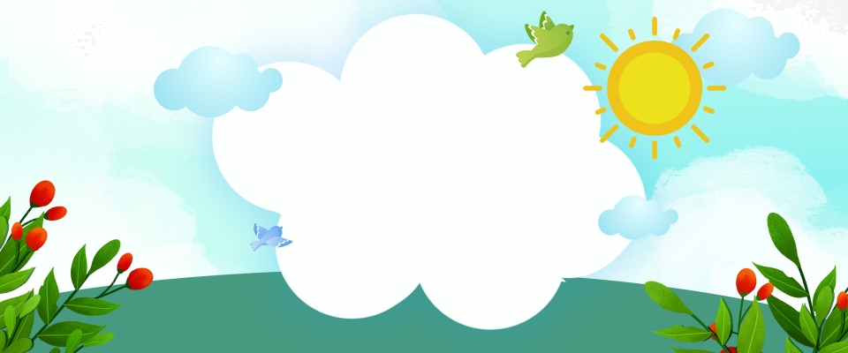
Tìm hiểu bài

Slide 17
1. Câu chuyện kể về ai?
- Câu chuyện kể về gấu con
2. Vì sao lúc đầu chưa đội nào muốn nhận gấu con?
3
- Lúc đầu, chưa đội nào muốn nhận gấu con vì gấu con có vẻ chậm chạp và đá bóng không tốt.
4

Slide 18
3. Là cầu thủ dự bị gấu con đã làm gì?
- Là cầu thủ dự bị, gấu con đã đi nhặt bóng cho các bạn. Gấu cố gắng chạy nhanh để các bạn không phải chờ lâu.
4. Vì sao cuối cùng cả 2 đội đều muốn gấu con về đội của mình?
3
- Cuối cùng cả 2 đội đều muốn gấu con về đội của mình vì thấy gấu con luyện tập chăm chỉ
4

Slide 19
* Nội dung – ý nghĩa câu chuyện:
Qua câu chuyện này, các em đã biết nhờ kiên trì luyện tập, bạn gấu con đã đá bóng giỏi và trở thành cầu thủ chính thức, được các bạn khâm phục.
* Nêu nội dung, ý nghĩa của câu chuyện?
3
4

Slide 20
- Gấu con có đức tính gì đáng học tập?
Gấu con có đức tính kiên nhẫn, chăm chỉ tập luyện
- Con thích điểm gì ở gấu con?
3
-> Đây chính là ý nghĩa của câu chuyện này, là bài học vế đức tính kiên trì.
4

Slide 21





Luyện đọc lại

Slide 22
Chú ý phân biệt giọng người kể chuyện và giọng các nhân vật: Giọng khỉ nhẹ nhàng, tình cảm; giọng gấu lúc đầu buồn nhưng vui vẻ, hóm hỉnh về cuối.
Nhấn giọng ở một số tiểu từ thể hiện cảm xúc: (gấu) à, nhé, (giỏi) quá, đi, nhỉ hoặc một số từ ngữ gợi tả chạy thật nhanh, đá bóng ra xa, chạy đi nhặt, đá vào gôn, đá đi đá lại,...
3
4

Slide 23
CẦU THỦ DỰ BI
1
Nhìn các bạn đá bóng, gấu con rất muốn chơi cùng. Nhưng thấy gấu con có vẻ chậm chạp và đá bóng không tốt nên chưa đội nào muốn nhận cậu.
- Gấu à, cậu làm cầu thủ dự bị nhé! – Khỉ nói.
Gấu con hơi buồn nhưng cũng đồng ý. Trong khi chờ được vào sân, gấu con đi nhặt bóng cho các bạn. Gấu cố gắng chạy thật nhanh để các bạn không phải chờ lâu.
2
Hằng ngày, gấu đến sân bóng từ sớm để luyện tập. Gấu đá bóng ra xa, chạy đi nhặt rồi đá vào gôn, đá đi đá lại, … Cứ thế, gấu đá bóng ngày càng giỏi hơn.
3
Một hôm, đến sân bòng thấy gấu đang luyện tập, các bạn ngạc nhiên nhìn gấu rồi nói: “Cậu giỏi quá!, “Này, vào đội tớ nhé!”, “Vào đội tớ đi!”.
Tớ nên vào đội nào đây? – Gấu hỏi khỉ.
Hiệp đầu cậu đá cho đội đỏ, hiệp sau cậu đá cho đội xanh. – Khỉ nói.
Gấu vui vẻ gật đầu. Cậu nghĩ: “Hóa ra làm cầu thủ dự bị cũng hay nhỉ!”.
(Theo 100 truyện ngụ ngôn hay nhất)
4

Slide 24
THI ĐỌC

Slide 25

Luyện tập theo văn bản đọc

Slide 26
Câu 1. Câu nào trong bài là lời khen?
- Cậu giỏi quá!
3
4

Slide 27
Câu 2. Nếu là bạn của gấu con trong câu chuyện trên, em sẽ nói lời chúc Mừng gấu con như thế nào? Đoán xem, gấu con sẽ trả lời em ra sao?
3
- Chúc mừng gấu nhé, bạn thật là giỏi!
Gấu con:
- Cám ơn cậu đã khen. Mình phải cố gắng nhiều hơn nữa.
4

Slide 28
Thảo luận N.2
- Đóng vai gấu con và khỉ (khỉ chúc mừng gấu con, gấu con đáp lời khỉ)
VD:
- Khỉ: Chúc mừng bạn đã trở thành cầu thủ chính thức.
- Gấu: Cảm ơn bạn. Tớ cũng rất vui!
3
4

Slide 29
- Hôm nay các con được học bài gì?
- Qua bài học con cần ghi nhớ điều gì?
3
4

Slide 30
ĐỊNH HƯỚNG TIẾP THEO
+ Ôn tập các kiến thức đã học
+ Kể chuyện: “Cầu thủ dự bị” cho người thân nghe.
+ Chuẩn bị bài sau: Cầu thủ dự bị
Tiết 3: Viết
3
4

Slide 31
Yêu cầu cần đạt
HS đọc đúng, rõ ràng câu chuyện Cầu thủ dự bị, ngắt nghỉ hơi đúng sau các dấu câu, giữa các cụm từ dài.
Phân biệt lời người kể chuyện với lời của các nhân vật.
3
HS hiểu nội dung bài: Nhờ kiên trì tập luyện, gấu con từ chỗ đá bóng chưa giỏi chỉ được làm cầu thủ dự bị, đã đá bóng giỏi và trở thành cầu thủ chính thức.
4

Slide 32



Tạm biệt và hẹn gặp lại
các con vào những tiết học sau!

